Slide 1

ПРО СПЕЦИФІКУ ПІДГОТОВКИ АСПІРАНТІВ І ДОКТОРАНТІВ ТА ВИМОГИ ДО РОБОТИ СПЕЦІАЛІЗОВАНИХ ВЧЕНИХ РАД У 2021 РОЦІ
Завідувач відділу докторантури та атестації наукових кадрів
С. Боярчук

Slide 2
ПІДГОТОВКА НАУКОВИХ КАДРІВ В УНІВЕРСИТЕТІ
441 здобувачі вищої освіти ступеня доктора філософії (PhD)
11 здобувачів наукового ступеня доктора наук
Постанова Кабінету Міністрів України від 23 березня 2016 року № 261 «Про затвердження Порядку підготовки здобувачів вищої освіти ступеня доктора філософії та доктора наук у закладах вищої освіти (наукових установах)»
Положення про підготовку здобувачів вищої освіти ступеня доктора філософії у Національному університеті біоресурсів і природокористування України (затверджено Вченою радою НУБіП України від 24 травня 2017 року)

Slide 3
ОСВІТНЬО-НАУКОВА ПРОГРАМА ПІДГОТОВКИ ДОКТОРА ФІЛОСОФІЇ В УНІВЕРСИТЕТІ
ІІ рік
ІІІ рік
ІV рік
Блок обов’язкових фахових дисциплін
Педагогічна практика
Захист дисертації доктора філософії у разовій спеціалізованій вченій раді
І рік
Блок обов’язкових дисциплін
Блок вибіркових дисциплін
Фаховий іспит зі спеціальності
Проміжна (травень) та перевідна (листопад) атестації
Підсумкова атестація
Науково-дослідницька складова

Slide 4





ВИМОГИ ДО РІВНЯ НАУКОВОЇ КВАЛІФІКАЦІЇ ЗДОБУВАЧА СТУПЕНЯ ДОКТОРА ФІЛОСОФІЇ
Дисертація на правах рукопису
Наукові публікації за темою дисертації
мінімум 3 наукові публікації

Slide 5
АТЕСТАЦІЯ ЗДОБУВАЧІВ СТУПЕНЯ ДОКТОРА ФІЛОСОФІЇ
Постанова Кабінету Міністрів України від 06 березня 2019 року № 167 «Про проведення експерименту з присудження ступеня доктора філософії»
Тимчасове положення «Про організування атестації здобувачів вищої освіти ступеня доктора філософії у Національному університеті біоресурсів і природокористування України»
Здобувач отримує академічну довідку про виконання освітньо-наукової програми
Стан готовності дисертації аспіранта до захисту визначається науковим керівником
Вчена рада Університету затверджує рецензентів і кафедру, яка здійснюватиме експертизу
Здобувач отримує від рецензентів висновок про наукову новизну, теоретичне та практичне значення результатів дослідження
1. Попередня експертиза
2. Утворення разової спеціалізованої вченої ради
Вчена рада Університету утворює разову спеціалізовану вчену раду
МОН України затверджує склад разової спеціалізованої вченої ради

Slide 6
Формування разової спеціалізованої вченої ради
Спеціальність
Освітньо-наукова програма
Здобувач (напрям наукового дослідження)
Рецензент | Рецензент | Голова ради | Опонент | Опонент
НУБіП України |  |  | Інша установа
Кандидат наук | Доктор наук | Доктор наук | Доктор наук | Кандидат наук
не менше трьох наукових публікацій, за останні 5 років, за науковим напрямом, за яким підготовлено дисертацію здобувача, з яких не менше однієї публікації у виданнях, проіндексованих у базах даних Scopus та/або Web of Science Core Collection

Slide 7
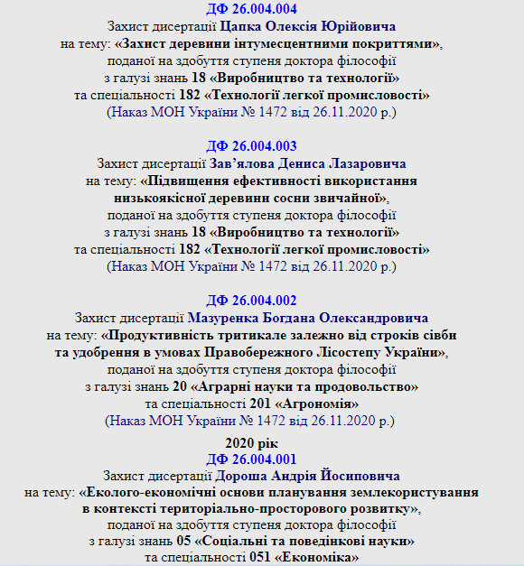
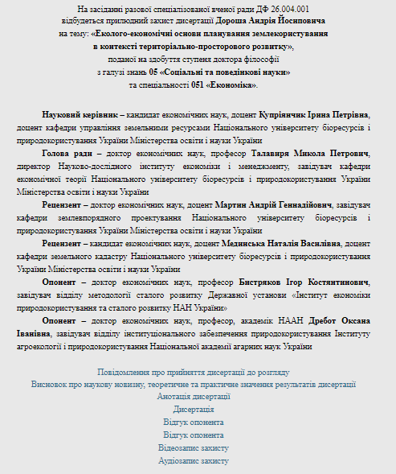
АТЕСТАЦІЯ ЗДОБУВАЧІВ СТУПЕНЯ ДОКТОРА ФІЛОСОФІЇ
3. Захист дисертації

Slide 8
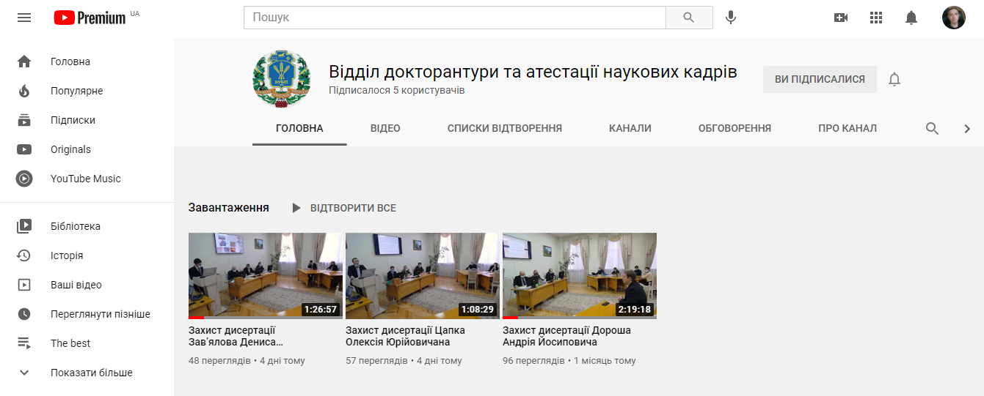
АТЕСТАЦІЯ ЗДОБУВАЧІВ СТУПЕНЯ ДОКТОРА ФІЛОСОФІЇ

Slide 9
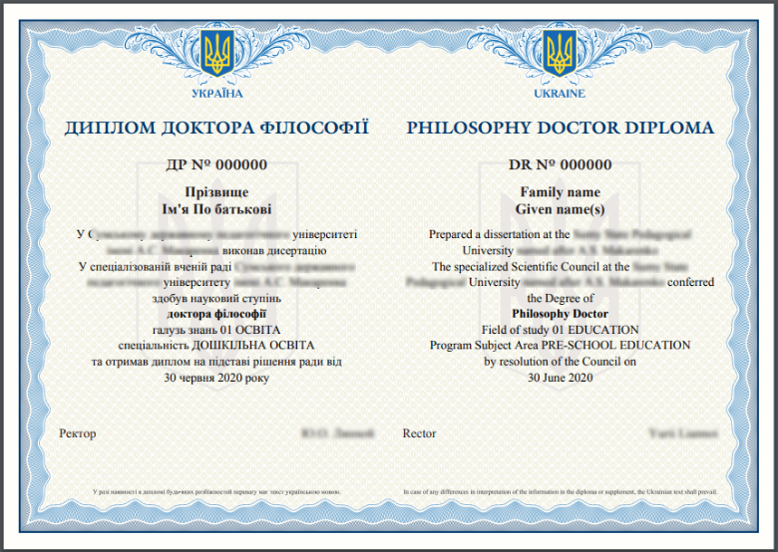
ПРИСУДЖЕННЯ СТУПЕНЯ ДОКТОРА ФІЛОСОФІЇ
3. Вчена рада Університету приймає рішення про видачу диплома доктора філософії, яке затверджується наказом Ректора та оприлюднюється на вебсайті Університету
2. Наказ МОН України про затвердженні рішення разової спеціалізованої вченої ради
1. Університет подає до МОН України атестаційну справу здобувача
4. Диплом доктора філософії видається Університетом

Slide 10
ПЕРЕВАГИ «НОВОЇ» ПРОЦЕДУРИ ЗАХИСТУ
Можливість виконання дисертації у рамках реалізації права на академічну мобільність та подвійне наукове керівництво
Готовність дисертації до захисту визначається виключно науковим керівником
Атестація здійснюється разовою спеціалізованою вченою радою, члени якої є фахівцями з наукової тематики дисертації
Зменшення кількості публікацій за одночасного підвищення їх якості
Скасування автореферату дисертації
Недолік «НОВОЇ» ПРОЦЕДУРИ ЗАХИСТУ
Особи, які завершили навчання в аспірантурі, мають право захистити дисертацію впродовж шести місяців після відрахування з аспірантури (для здобувачів 2016 року вступу – до 01 квітня 2021 року)

Slide 11

ПІДГОТОВКА ТА АТЕСТАЦІЯ ЗДОБУВАЧІВ НАУКОВОГО СТУПЕНЯ ДОКТОРА НАУК
20 наукових публікацій
Завершення наукового дослідження у докторантурі Університету (2 роки)
з 01.09.2021 року – 3 статті
Захист дисертації у спеціалізованій вченій раді (до 15 травня 2021 року)
з 01.09.2022 року – 5 статей
Наказ МОН України № 1220 від 23.09.2019 року

Slide 12
ПІДГОТОВКА ТА АТЕСТАЦІЯ ЗДОБУВАЧА НАУКОВОГО СТУПЕНЯ ДОКТОРА НАУК
Основний недолік в атестації здобувачів наукового ступеня доктора наук – втрата чинності Порядку присудження наукових ступенів 01 липня 2021 року

Slide 13
ПОСТІЙНО ДІЮЧА СПЕЦІАЛІЗОВАНА ВЧЕНА РАДА (ПРОЄКТ НАЗЯВО)
Спеціальність
Спеціалізація (наукові інтереси членів ради)
Освітньо-наукова програма (чинний сертифікат НАЗЯВО)
Рецензент | Рецензент | Рецензент | Рецензент | Голова ради | Опонент | Опонент | Опонент | Опонент
НУБіП України |  |  |  |  | Інша установа
доктори наук, які мають не менше трьох наукових публікацій, за останні 5 років, за спеціалізацією спеціалізованої вченої ради, у виданнях, проіндексованих у базах даних Scopus та/або Web of Science Core Collection, або не менше 10 публікацій за останні 5 років у фахових виданнях, включених до переліку МОН України (категорії А та Б)
утворюється Вченою радою ЗВО на 2-річний термін
5 років після здобуття наукового ступеня доктора наук

Slide 14
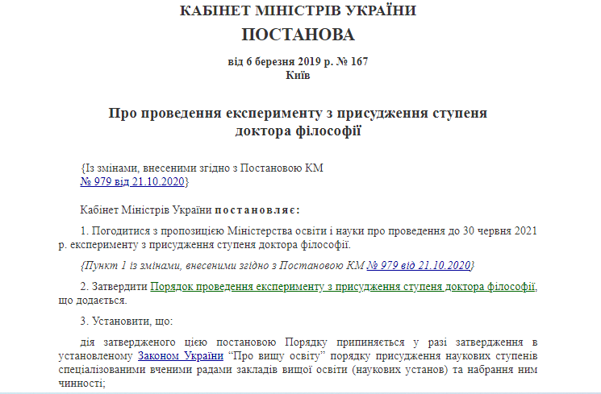
ПЕРСПЕКТИВА АТЕСТАЦІЯ ЗДОБУВАЧІВ СТУПЕНЯ ДОКТОРА ФІЛОСОФІЇ ПІСЛЯ 30 ЧЕРВНЯ 2021 РОКУ

Slide 15
Дякую за увагу!

